Slide 1
Chill-out zóna u základní školy
Jan Brchel

Slide 2
Herní prvky
stůl na stolní tenis
2x stolní fotbal

Slide 3
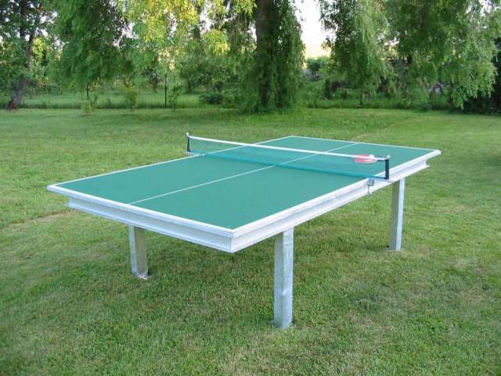
Stůl na stolní tenis
Výrobce: J Sport Libor Jelínek
Odolný stůl, který je schopen vydržet i vysoké zatížení.
Vhodný na veřejná prostranství, dětská hřiště, sportovní areály atd.
Konstrukce ze žárově zinkovaných profilů.
Hrací deska stolu vyrobena z patentovaného vodopropustného materiálu SILICUIM – 30 mm SONIT - odskok míčku je srovnatelný s dřevěnými stoly.
Okolo stolu dopadová plocha Softnyx (pryžová štěpka).

Slide 4
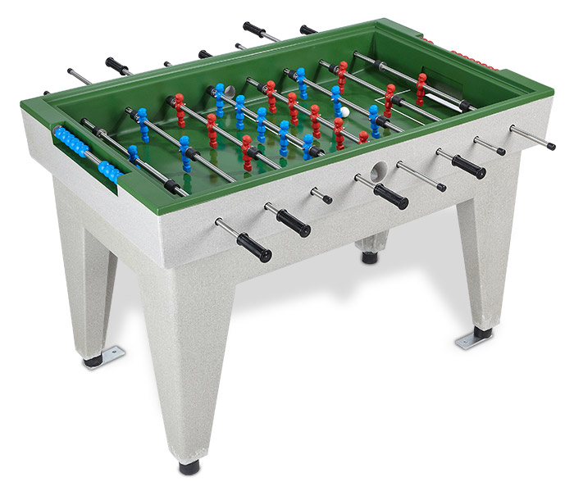
Stolní fotbal
Výrobce: Maillith GmbH
Určen pro použití ve venkovních prostorech.
Vyroben z polymerbetonu – vysoká odolnost, dlouhá životnost, hladký povrch.

Slide 5
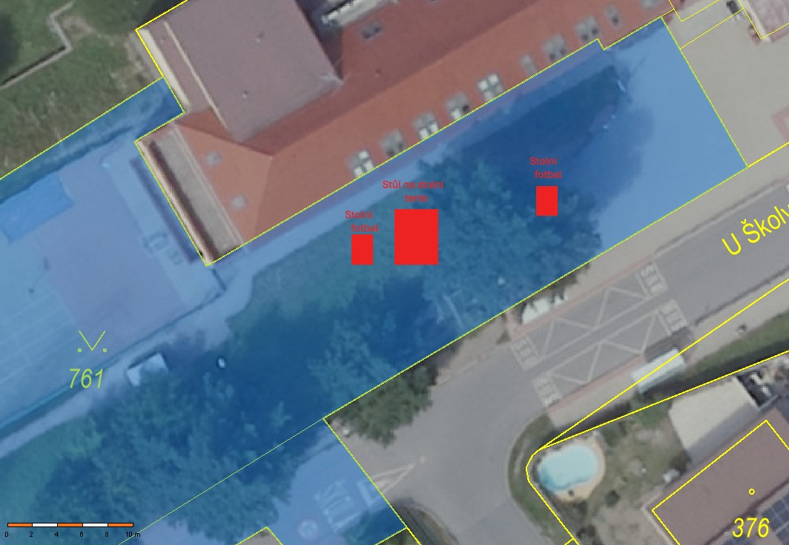
Umístění herních prvků

Slide 6
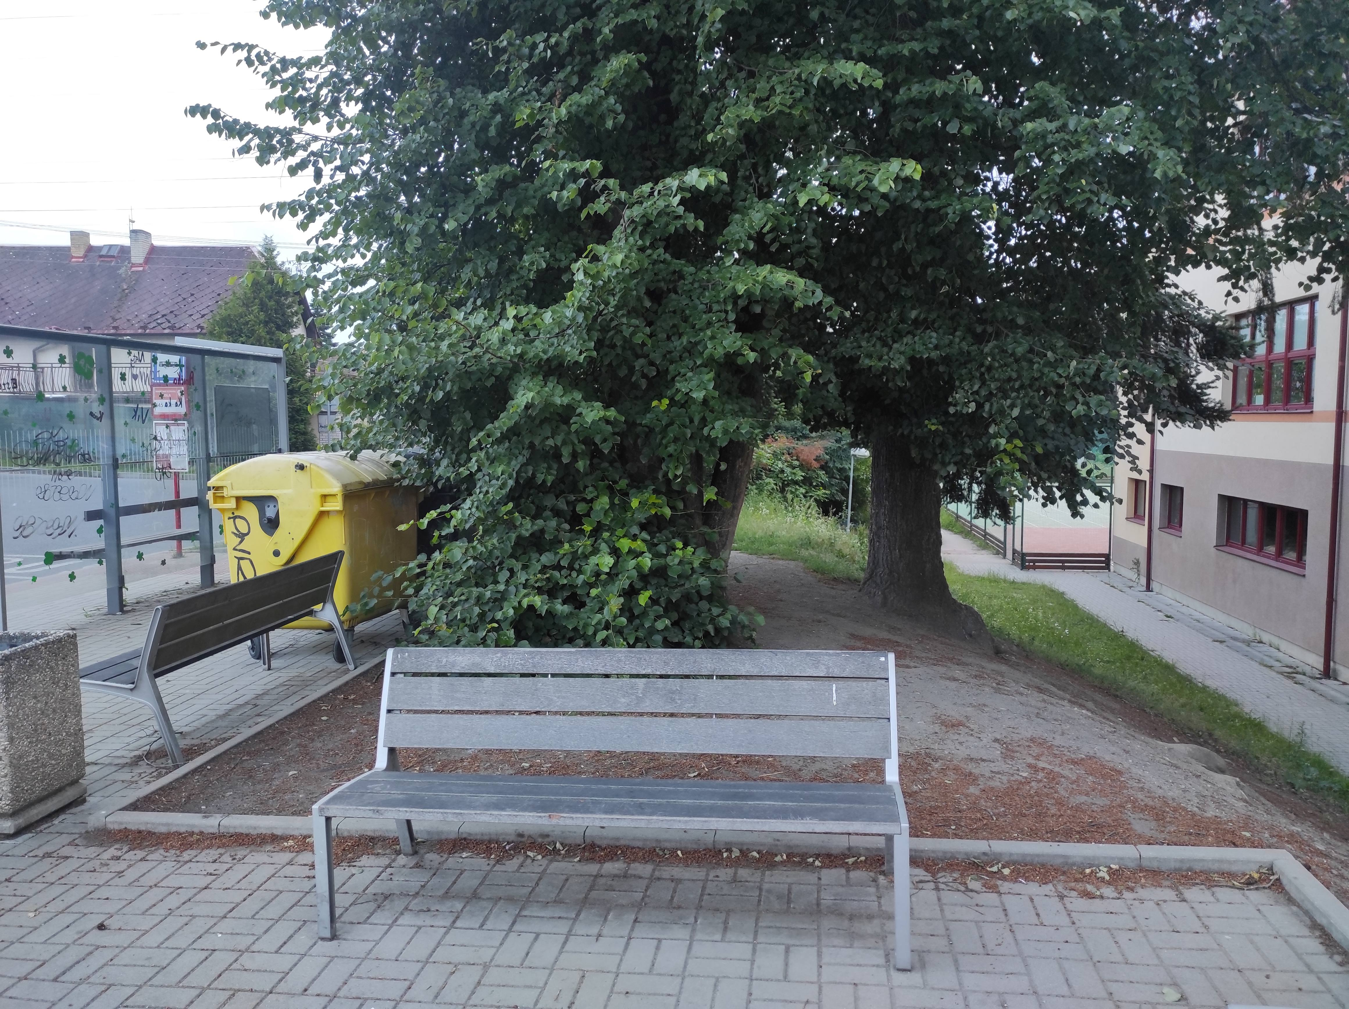
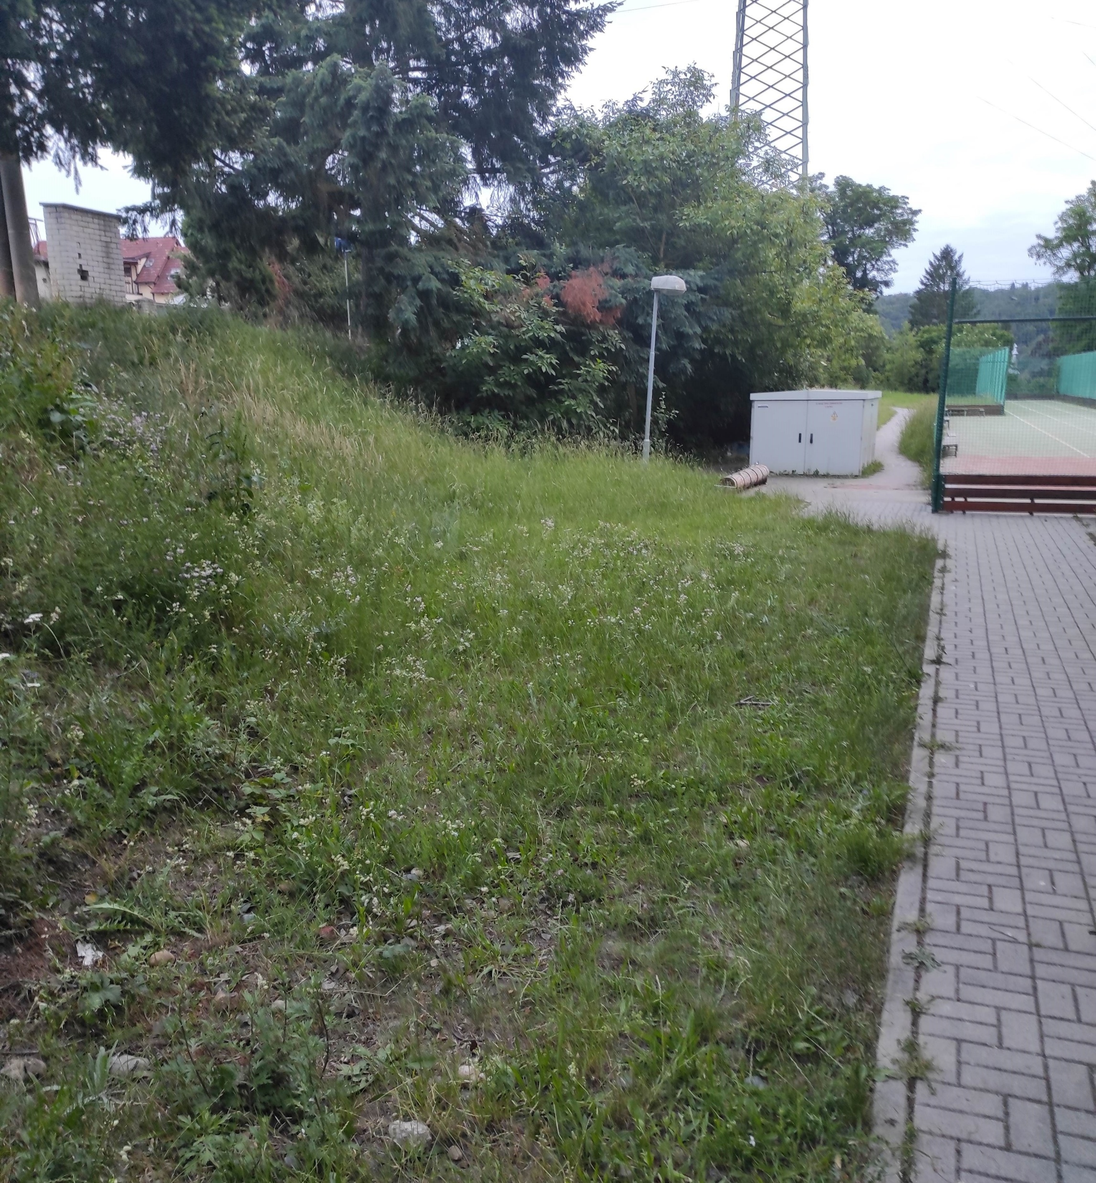
Umístění herních prvků

Slide 7
Rozpočet
Položka rozpočtu | Částka (vč. DPH)
Stůl na stolní tenis (vč. dopravy a instalace) | 38.962,-
Stolní fotbal (vč. dopravy) – 2x | 168.128,-
Dlažba + obrubníky (vč. dopravy) | 7.300,-
Výkopové práce, pokládka dlažby (vč. štěrku, betonu, dopravy atd.) | 25.000,-
Dopadová plocha Softnyx v okolí stolu na stolní tenis a stolního fotbálku (cca. 40 m²) | 101.809,-
Vybetonování patek pro stůl na stolní tenis a stolní fotbálek | 5.000,-
Celkem | 346.199,-

Slide 8
Veřejný přínos projektu
Rozšíření možností volnočasových aktivit pro děti, rodiny i dospělé
Aktivní využití času při čekání žáků základní školy na autobus nebo odpolední vyučování
Zkulturnění prostoru před budovou základní školy

Slide 9
Děkuji za pozornost

